Slide 1
Introduction à l’approche par les services

Slide 2
Introduction à l’approche par les services
Plan
Pourquoi des services ? (rappel)
les problèmes des SI
une réponse par les services
Concept de service
Vers une typologie de service
Fiche de service et organisation
Cycle de vie des service
Cycle de vie et application composite
Gouvernance des services
Notes:
une introduction pour lier le DP aux services.
-> Le Design Logiciel concerne le développement de composant d’un logiciel donné.
Les services héritent de tous les concepts du design logiciel (On peut réutiliser nos patterns) mais ajoute la vision système et l’échelle du SI ou du inter-SI

Slide 3
Le service dans le SI

Slide 4
Le service dans le SI
Quotidien des SI : les évolutions sont inévitables
nouvelles applications
pour de nouveaux besoins
utilisation/accès à l'existant
technique ou fonctionnel
Nouveaux accès aux informations existantes
Evolution constante des cas métier
ouverture vers des partenaires
Notes:
Le pourquoi on s’embête :
Se préparer à répéter que un SI qui ne change pas et dont le métier est calme et qui ne s’ouvre pas, il n’a pas à s’intéresser à ces nouveaux concepts. Inutile de complexifier si on n’en a pas besoin. En revanche, s’ils se reconnaissent là, alors SOA et l’approche par les services, avec la complexité qu’elle apporte en terme d’organisation ou de couche logicielle a un vrai avantage. (rapport cout-opportunité-risque)

Slide 5
Le service dans le SI
Les problèmes récurrents majeurs dans ces évolutions sont :
Une faible réutilisation de l’existant
Une duplication fréquente du code
Une ouverture difficile sans utiliser les standards
Des duplications qui multiplient les besoins de synchronisations des données

Slide 6





Le service dans le SI
« nouvelles applications »
caneaux
commander
commande
contrat
client
produit
tarif
commande
stock
« legacy »
Notes:
Le module Commande est refondu intégralement. Il est sorti du Megacy.
En revanche, les autres modules sont à reutiliser.

Slide 7

Le service dans le SI
Pb n°1 : accéder aux logiciels existants
Portail
Web
commander
commande
?
contrat
client
produit
tarif
stock
Notes:
Un système peut ne pas savoir s’exprimer à distance (fichier) ou les formats sont différents (ebcdic/ascii/utf8) ou il faut à chaque fois interface les bases (connaissance très couplée)

Slide 8

Le service dans le SI
Pb n°2 : duplication des processus/traitements
Call
Center
commander
?
Portail
Web
commander
commande
contrat
client
produit
tarif
stock
Notes:
C’est un classique de “refaire” des traitements entiers parce que les services sont différents ou que les timings projets sont différents et qu’il manqué la capitalisation.

Slide 9
Le service dans le SI
Pb n°3 : ouvrir le SI
commander
?
Call
Center
commander
?
Portail
Web
commander
commande
contrat
client
produit
tarif
stock
Notes:
Comment s’adapter à toutes les formes d’interactions (EIP inter SI) ?
Y a-t-il des Standards ?
Renforce les couts du multicanal si celui-ci n’est pas déjà géré (cf précédent)

Slide 10

Le service dans le SI
Pb n°4 : duplication des informations
commander
Call
Center
commander
Portail
Web
commander
commande
contrat
client
produit
tarif
stock
RDV
client
?
Notes:
Qui a accès à l’information et où doit elle être ?
Qui va administrer cette information ?

Slide 11
Le service dans le SI
commander
3
Call
Center
commander
2
Portail
Web
commander
commande
1
contrat
client
produit
tarif
commande
stock
RDV
client
4

Slide 12
Le service dans le SI
Réponse n°1
Par les services : façader l’existant
Service
Portail
Web
commander
commande
Service
Service
Service
Service
Service
contrat
client
produit
tarif
stock
Notes:
La façade et tous les patterns Wrappers : Adaptateur, Proxy, Décorateur …
Une gestion des dépendances allégée.
On représente une function/domaine … que le composant metier soit dans l’existant ou non.

Slide 13

Le service dans le SI
Réponse n°2
Par les processus métier outillés
Call
Center
Service
Commander
Service
commander
commande
Portail
Web
contrat
client
produit
tarif
stock
Notes:
Processus =
Ultra simple : enchainnements d’appels
Simple mais avec Etat/temps/acteurs différents et ou transactions longues : BPM (tout automatisable)
Proche du besoin metier : l’humain est dans la place, idéalement seulement en cas d’escalade (erreurs), mais souvent aussi en nominal

Slide 14
Le service dans le SI
Processus : démystifier
Enchainements d’actions (appels de services)
Besoins qui dépassent le code : BPM
Gestion d’état
Gestion de transaction longue (brouillon)
Gestion des acteurs différents
Gestion du temps
SOA s’intéresse particulièrement aux processus Automatisable
le client a une réponse rapide (cas nominal)
Multi canaux (= le client fait ce qu’il veut !)
Notes:
Faire le zoom BPMN plus tard
On évoque que les absolutistes SOA voulaient du tout automatisé !!! Mais c’est raté, car la vraie vie c’est l’humain qui adapte.
On verra plus tard ces services à Etat.

Slide 15


Le service dans le SI
Réponse n°3 Par les « web » services (Ws soap & rest & …)
Serveur
REST / WS-*
Call
Center
Service
Commander
Service
commander
commande
Portail
Web
contrat
client
produit
tarif
stock
Notes:
Respect des standards avec prise en charge sécurité, encryption, données extensibles XML ou light JSON…
Il s’agit de methodes d’exposition des SERVICES. Ces derniers doivent exister avant de faire ces choix techniques

Slide 16
Le service dans le SI
Réponse n°4 : Par l’urbanisation SOA
Serveur
WS-*
Call
Center
Commander
Portail
Web
commander
commande
contrat
client
produit
tarif
stock
Duplication
MDM
Virtualisation
RDV
client
Choix en fonction du besoin
Notes:
Anecdote OCP et catalogue des médicaments dupliqués pour assurer la performance : modifications à l’échelle de la semaine permet une réplication raisonnable de ce référentiel uniquement

Slide 17
Le service dans le SI
3
Serveur
WS-*
2
Call
Center
Commander
Portail
Web
commander
commande
1
contrat
client
produit
tarif
stock
Duplication
MDM
Virtualisation
RDV
client
Choix en fonction du besoin
4
Notes:
Concept de façade généralisé

Slide 18
Concept de service

Slide 19
Concept de service
Un service relie les consommateurs (ou client) aux pourvoyeurs (fournisseur) capables de proposer celui-ci
Notion de contrat pour formaliser le lien entre consommateur et pourvoyeur
Un service doit satisfaire certains critères
Autonome
Flexible
Sans état
Transparent
Utile, utilisé, réutilisable
Notes:
Un service SOA met à disposition d’acteur (humains ou logiciels), un accès vers une ou plusieurs fonctions métiers.
Flexible : le paramétrage de variantes doit être possible sans intervention sur le code, et être aussi tardif que possible, au moment du déploiement si possible.
Sans état : C’est plus simple de ne pas avoir d’état, mais quand c’est nécessaire, - on passera sur une logique de processus (si complexe)
- ou on peut passer l’état en opérande
Le service ne garde pas de trace de ses invocations successives, c’est au consommateur de s’en préoccuper
Transparent : le service fournit des informations sur son exécution, ses performances, etc.
De plus, un service se doit d’être :
- réutilisable par composition pour un fournisseur de service de plus haut niveau

Slide 20
Concept de service
Couplage faible
Le contrat est le représentant
découple le besoin de sa réalisation
commence par la simple interface, mais dépasse cette notion
Ici on ne parle pas d’implémentation, un service n’est pas lié a une technologie
Un contrat est abstrait

Slide 21
Concept de Service
Encapsulation d’un contrat métier
Plusieurs utilisations
Composition
Orchestration
Avec ou sans état
Instantané
Temporisé
Service
Commander
commander
Service
commande
stock
client
produit

Slide 22
Concept de Service
Encapsulation d’un contrat métier
Réserver (quantité)
Solvable ?
Disponible?
prixOccasion
stock
client
produit
Notes:
Contrat.
Issu des besoins métier.
Selon le type de service, plusieurs démarche pour identifier les besoins des contrats. (Hors scope : modélisation métier).
Plus tard on voit les Typologies et le BPM, topDown/Bottom Up : on aura des indications sur comment identifier les besoins et donc ces contrats.

Slide 23
Concept de Service
Composition
Les utilisateurs du service Commande ne dépendent pas directement des services Produit et Stock
Commande est d’un niveau plus haut que les deux autres services (Typologie)
On réutilise par délégation
Service
commande
stock
produit
Notes:
La notion de typologie sera vue plus tard avec et après l’exemple.

Slide 24


Concept de Service
Composer avec des partenaires = partager la qualité de Service
Service
Commander
commander
QOS
Service
Service
Annuaire
des
services
commande
stock
Logistique
client
produit
Notes:
Choisir les standards d’échange qui permettent d’assurer
La spécification des SLA / QOS
Le contrôle du respect des contraintes
Monétisation éventuelle… (retard, pénalité, etc)

Slide 25
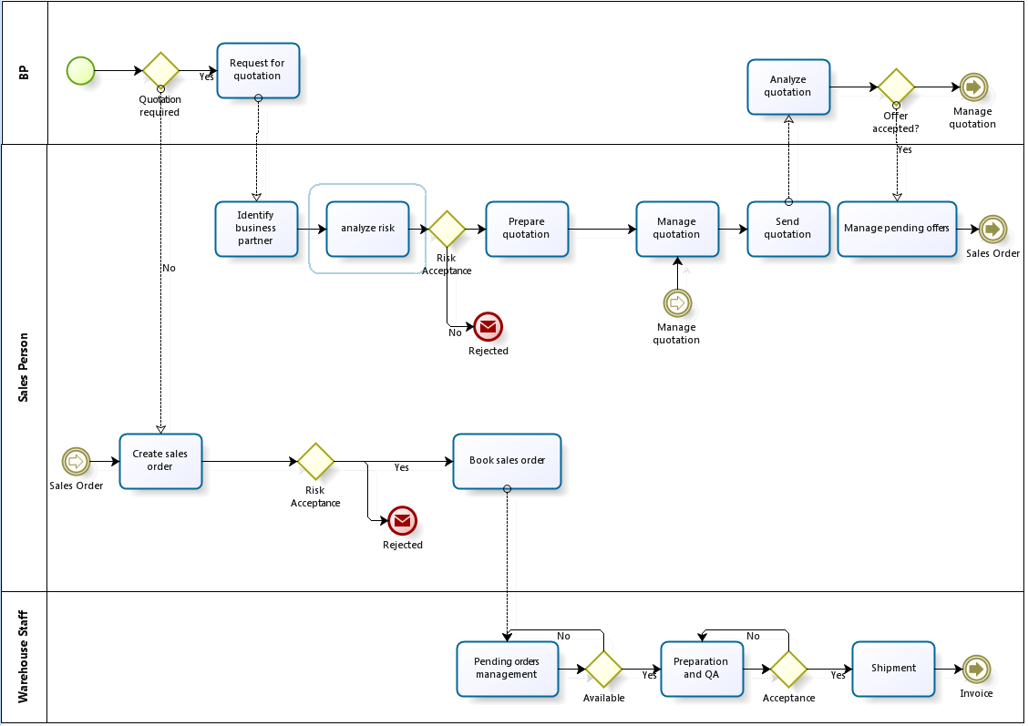
Concept de Service
Orchestration
Temps
Transaction longue
Acteurs
Service
Commander
commander
Notes:
BPM !
On parle d’Orchestration lorsque le temps et les acteurs entrent en jeu. Attention, en Anglais, Orchestration désigne aussi composition. (faux ami).
Cela n’implique pas le fait d’utiliser un moteur BPM, mais cela indique que c’est un bon candidat et que l’on peut modélissr ce srvice avec BPMN (ou analogue).
Du coup, les besoins des activités de ce modèle seront les définitions des services à fournir pour que le processus puisse être outillé !

Slide 26
Frontière Processus / Service
Un processus n’est qu’un service d’ordre supérieur (vu du métier)
Statless
Processus
Invocations Active
Organisé dans le temps
Lié à l’organisation
Transaction longue
Logique metier d’enchainnements
CLIENT des services
Service
Invocation instantanée
Réutilisable
Orchestration
Interopérable
Transaction courte
Composition d’autres services
Stateful
Notes:
Zoom sur la différence d’approche qui permet d’identifier les besoins de passer en mode Processus.
Cela n’implique pas d’outiller par un moteur si on peut gérer soi même organisation, liste de tâche, temps (timer, date limite) et transaction longue.

Slide 27
La typologie de service
La notion de service apporte de nouvelles questions
Quels services ? Où ?
Comment commencer ?
Tout est donc service ?
Suffit-il d’avoir des services et des processus ?
Exemple d’une implémentation naïve :
J’ai des services et un BPM, donc c’est SOA ?
Notes:
Prenons l’exemple d’une implémentation naïve du tout service rencontré chez un client.

Slide 28




Une vision standard
Envoi automatique
d’une commande
Élaboration de la commande
via le portail e-Business
(FRONT OFFICE)‏
Internet
CLIENT DE
L’ENTREPRISE
Frontal
XML
Portail
?
Processus
Services
ENTREPRISE
Administrateurs
Processus &
Administrateur
Référentiels
(BACK OFFICE)‏
Accès Legacy
Référentiels
Notes:
Infra standard constatée avec des canaux vers des services (conteneur) et des moteurs de processus.
Portail désigne toute Application interactive.
Canaux automatiques EDI // canaux interactifs

Slide 29
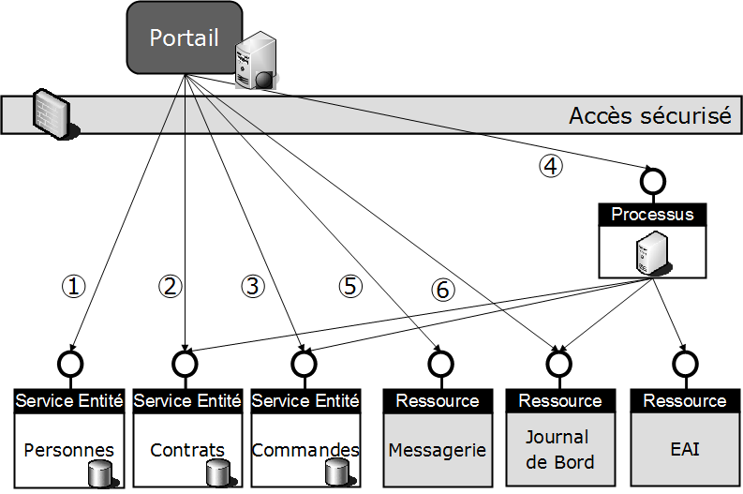
La typologie de service
Etat initial
BPM
Services
Notes:
Etape initiale : un grand compte en France utilise un ensemble de services exposés en WS.
Ils utilisent aussi un moteur de processus
Problèmes :
Performances inexistante
difficulté de développer : WBI (weblogic Business Integration) hote des développements métiers directement dans le portail qui appelle tous les services, cela revient à refaire les erreurs des IHM avec des règles de gestion. Langage propriétaire.
Une seule JVM de test qui contient tout : les appels depuis le BPM passent par la couche http et réentre pour ressortir et revenir : 4x marshall/unmarshall…
Pas de transaction
Sensation de « ba alors ça marche pas SOA » ?
Approche technique des éditeurs ridicule

Slide 30
La typologie de service
Trop faible granularité des (web) services
Risque avéré de performances insuffisantes du portail & du BPM
Mise en œuvre difficile
Manque d’abstraction
Couplage trop fort entre applications composites & services Entité
Problématique transactionnelle
Les WS ne sont pas actuellement transactionnels
Notes:
Constat après une semaine d’audit.

Slide 31
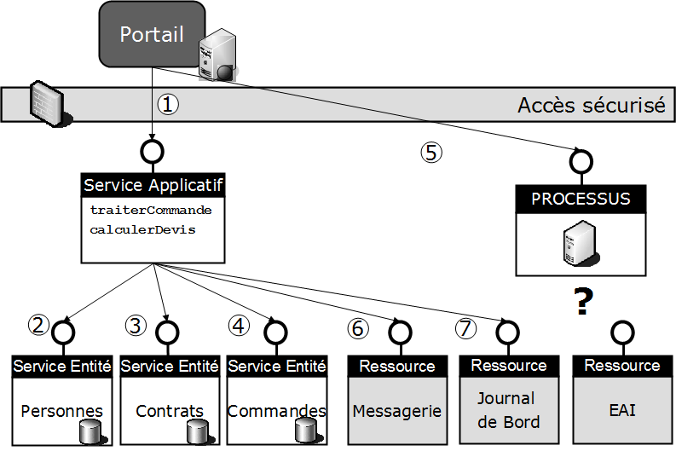
La typologie de service
Etape 1
Première façade : Le SA
Notes:
Faire émerger des concepts pour sortir la logique metier des ioHM/Portail.
Revenir dans un context technique maitrisé (en java on a des transactions)

Slide 32
La typologie de service
Meilleure performance du Portail
Car groupement d’appel
Mise en œuvre plus aisée
Découplage Portail / Services Entité
Mais risque d’hypertrophie des services façades (services à tout faire)
Le problème transactionnel n’est qu’à moitié résolu
Accès EJB ou transaction JPA
Mais certaines ressources ne sont pas transactionnelles (workflow, EAI, journal de bord…)‏
Le BPM n’est pas traité
Cas applicatif non adressé par le SA

Slide 33
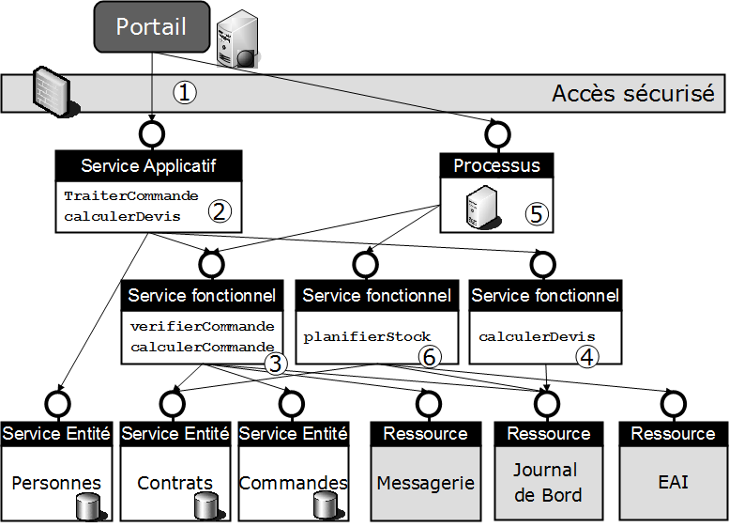
La typologie de service
Etape 2
Mise en place des SF
Notes:
Il a même été possible d’utiliser des appels directs java depuis le BPM.

Slide 34
La typologie de service
Meilleure réutilisabilité
Répond au besoin des SA et du BPM
Mise en œuvre plus aisée
Bon découplage
Meilleure abstraction
Gestion du transactionnel (quand c’est possible)‏
Cas limite, mise en place
De batch de reprise sur erreur
Ou de compensation
Capitalisation métier

Slide 35
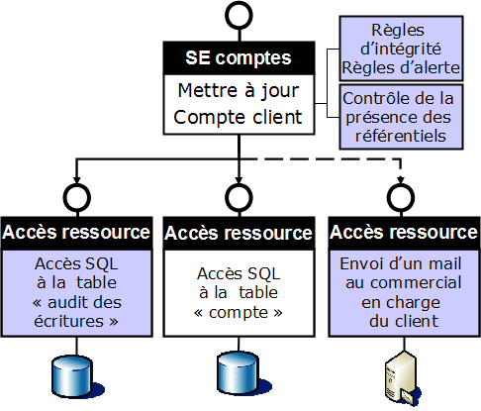
La typologie de service
Service Applicatif
Service Fonctionnel
synthèse d’information
règles de gestion
Services techniques
accès à une ressource (email, impression)
fonction technique (génération de rapports, authentification)
Service Elémentaire
Services métier « accès aux entités métier »
Règles de gestion de l’intégrité de l’entité
Plus ambitieux que le simple CRUD
Notes:
Services métier Applicatif « niveau entreprise »
Façade vers un silo
Intermédiaire entre les applications composites et le silo (données / traitement)‏
Composition de plusieurs services « entité » et plusieurs services « fonctionnels »
Service métier Fonctionnel
Application d’un ensemble de règles de gestion complexes (tarification, simulation…)‏
Synthèse d’informations diverses
Service élémentaire : accès aux référentiels et Accès aux objets métier RACINE : pas un SE par classe, mais selon les usages. (les objets métiers qui sont manipulés dans les processus, ou par lesquels le métier voit les données)
Service technique d’accès à une ressource
Accès à un référentiel, envoi d’e-mail (accès à la messagerie), accès à l’impression,…
Services techniques « fonction technique »
Génération de rapports
Authentification
Accès à l’organisation de l’entreprise…

Slide 36
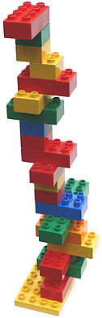
La typologie de service
Principes de compositions : Un service métier d’une granularité donnée
Ne peut pas appeler un service de plus gros grain
Ne devrait pas appeler un service de même granularité (sauf exception)‏
Un service technique peut appeler tout autre ST
Tout service peut consommer les ST
SA
SF
SE
ST
Notes:
Un service métier d’une granularité donnée peut appeler un ou plusieurs services de granularité plus fine, et un ou plusieurs services techniques (quelque soit leur granularité)‏
Un service technique n’appelle pas de service métier
Un service technique n’appelle pas un autre service technique, sauf exception (journalisation)‏

Slide 37
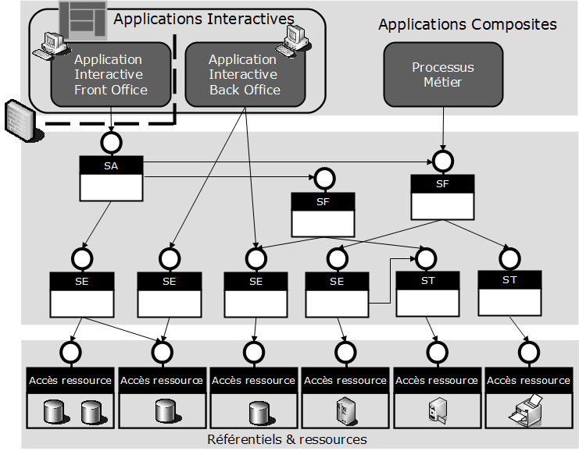
La typologie de service
Une vision de la cible
SA
SF
SE
ST
Notes:
Applications composites sont
Application interactives : portail, IHM, Clients lourd
Les Processus
Les batchs

Slide 38
Identifier les services
Plusieurs approches complémentaires :
Approche « TopDown »
Partir des processus
Partir des applicatifs
SA, SF
Approche « BottomUp »
Exposition des référentiels
Concepts métier (racine)
SE
Approche « MIM » (Meet in the Middle)‏
Identifier la composition de services de base
Réutilisation naturelle ou constatée (promotion)
SF
Notes:
S’appuyer sur une taxonomie des types de service…
…pour analyser les applications du futur SI selon différentes approches…
En respectant des principes de modélisation

Slide 39

Identifier les services
Top down
Usage (constat)
Meet in the Middle
Concept
Bottom up
TP 1
Notes:
Animation pour séparer TD/ BU / MIM
Pour MIM :
Concept -> dans certains cas, dès la conception on sait qu’une fonction métier sera réutilisable dans d’autre contexte
Usage -> on sait qu’une fonctionnalité similaire a déjà été réalisée, on peut en faire un SF en refactorant un SA pour modulariser une fonction.
Intro au TP

Slide 40
Contrat et fiche de service
Pour favoriser la composition de service et l’étude de la cartographie
Le service doit avoir une description plus riche que la simple API
Cette description doit être facilement accessible => mise en place d’un référentiel
Le contrat doit être
Formalisé Le contrat est défini dans un langage formalisé
Publié Le contrat est publié, accessible et compréhensible par les consommateurs
Concentré sur une mission fonctionnelle et une seule Le service est positionné dans la taxonomie des services (métier et non technique, gros grain versus grain plus fin)
Explicite sur la qualité de service

Slide 41
Contrat et fiche de service
Le contrat est utile à plusieurs rôles : du consommateur à l’exploitant
Le contrat s’enrichit progressivement
Classification + autres méta-données
Jeu de tests
Pré/Post-Conditions
Garanties de services
Directives d’emploi
Sécurité (ACL, cryptage…), Internationalisation, …
KPI
Revenir sur les exigences implicites négligées
Sécurité!
Scalabilité !
Transactions longues !
Ré-utilisabilité !
Qualité de services !

Slide 42

Fiche de Service
Info
Nom
Objet
Contrat
Signature
Données
SLA
Validité
QOS
Monitoring
Indicateurs
Catégorie
Type
Version(s)
Erreurs
Expositions
Protocoles
Endpoints
Contrat
API
Contrat
SLA
dépendances
Composés
Clients
Service X
Service Y
Application A
Batch B
Directives
Domaine
Autre
Meta-données
Scalabilité
Jeux de test
Fiabilité
Sécurité
lots
Contrat
(vie privée)‏
Contrat
(sécurité)‏
Notes:
Bénéfices
Les critères appliqués au service et à son contrat permettent d’avoir de nombreux bénéfices tels que :
L’indépendance d’évolution entre consommateur et fournisseur. Permet de développer en parallèle le coté client et server. Ou encore de fournir à un client extérieur un service stable mais pouvant évoluer (coté serveur).
L’usage de contrats stables et publics, lié à une démarche d’homologation systématique, favorise la réutilisation des services.
L’expression de niveaux de qualité de service contribue à la mise en place progressive d’un suivi proactif.
Les techniques de compositions interactives et orchestrées, permettent d’envisager un découplage de la logique de coordination métier et des services déjà disponibles.

Slide 43
Contrat et fiche de service
Un service doit être géré par un responsable (organisation)
Un service sera plus ou moins documenté selon sa typologie
Moins exposé = faible documentation
Plus exposé jusqu’à un service « géré », on parle d’API management
Itératif
Le but n’est pas d’avoir toutes les fiches
Ni d’avoir toutes les facettes de la fiche
Ni qu’elles soient complètes

Slide 44
Exposition de service
Débats technologiques futiles :
SOA vs REST n’a pas de sens
REST ou WebService n’a pas de sens
SOA n’est pas synonyme de WS-*
Technologie
Découplage
REST
WS-*
Remote
.Net Remoting
IIOP (EJB)
Thrift
Il faut d’abord avoir un service avant de choisir son déploiement

Slide 45
Vie du service
Une fois exposé, il faut le gérer
Cycle de vie
Responsable
Middle ware d’exposition
Conteneur de service
Lien avec les clients
Surveillance
La gouvernance pour les aspects humain et cycle de vie
Governance Registry, API Management
La plateforme d’intégration pour l’utilisation et le lien en runtime
ESB, API Management

Slide 46
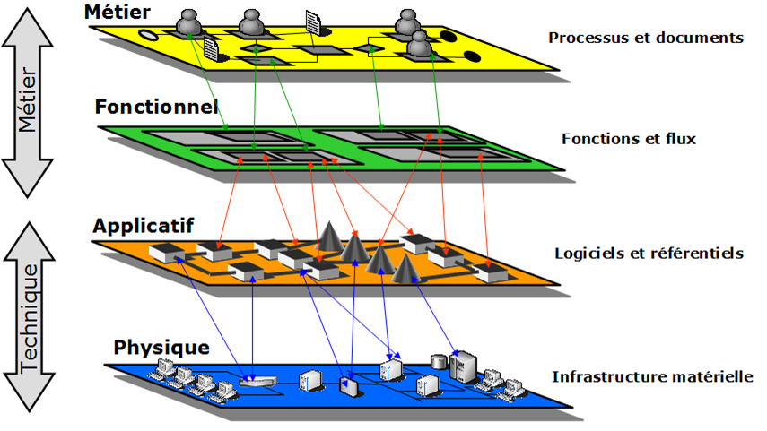



Architecture d’entreprise
Idéal en couches transverse
Réalité en silo et une synchronisation imposante
Notes:
Cette documentation des fiches et contrat mène à la carto
Architectures d’entreprises Démarche formelle
Obtenir une description cohérente du SI selon différents points de vue
Assurer la traçabilité entre ces vues
Quels sont les services nécessaires aux processus ?
Sur quelles ressources sont déployés les services ?
Les travaux de cartographie sont un entrant
Mais ils doivent être prolongés (as is - to be) pour faire émerger les nouveaux services, processus, etc.
Offrir la possibilité d’une mise en œuvre itérative de la cible
Maitrise des risques fonctionnels, techniques et budgétaires
Approche pragmatique
Sous ensemble pragmatique pour démarrer un contexte projet
Vue métier
Garantir l’adéquation avec le besoin
Description des processus, de l’organisation, des informations et des échanges
Vue des services
Garantir la réutilisation de l’existant
Description des services métier utilisés au sein du système et échangé avec d’autres systèmes
Mise à jour de la cartographie fonctionnelle
Mise à jour de la cartographie applicative
Distinguer « service » et « application »
Affectation des services aux blocs de la cartographie fonctionnelle
Faire la carte de l’utilisation des services et des applications par les processus
Promotion pour réutilisation
Besoins
Décision d’outillage
Vues système
Garantir l’exhaustivité du périmètre, prise en compte des contraintes « cachées »
Description des ressources qui réalisent les services et des éléments techniques
Décrire la topologie du système
Moyens physiques exécutant les services
Sites géographiques
Distribution des moyens sur les sites
→ Assistance à l’optimisation du système

Slide 47
Gouvernance des services

Slide 48
Gouvernance des services
Faire vivre les Services
Naturellement, tout code va dans l’oubli
Il faut administrer ses services
Processus de suivi
On n’utilise/modifie/crée pas un service comme une ligne de code : le service a un responsable
Définir le cycle de vie des services
Avoir un ensemble de règles de gestion
On peut Outiller ce suivi dans un référentiel
Une Application Composite est cliente des Services mis à disposition par l’architecture SOA
Un processus
Une application interactive
Un batch

Slide 49
Gouvernance des services
Cycle de vie
Besoin
Conception
Processus de suivi
Réalisation
choix d’implémentation /déploiement
Obsolescence / Evolutions
Dé-comissionnement
Gestion des versions disponibles
B
C
R
O

Slide 50
Gouvernance des services
Analyse d’impact par la carte des « service » et autres artefacts
Le Référentiel dépasse le simple registre
Registre = artefacts et informations technique ex : UDDI …
Référentiel = carte des dépendances, avec l’ensemble des méta données nécessaires au suivi et à une vue plus globale
Par itération
les choses doivent se mettre en place petit à petit comme les services et les transformations
choisir les priorités et la complexité en fonction des besoins et de l’équipe projet

Slide 51
Gouvernance des services
La réponse à un besoin métier (Solution Métier) est construite en assemblant / intégrant / déployant
Des applications composites
Des Services Métiers (propres à l’entreprise ou externes)‏
Des Services Techniques
Des Référentiels propres à la solution
Des systèmes existants
Réaliser un projet, c’est développer une solution, et non plus seulement une application…
Identifier ce qui est nouveau
Identifier ce qui évolue
Identifier ce qui est réutilisé tel quel

Slide 52
Gouvernance des services
Nouveau
Modifié
Réutilisé
P
Sm
R
IHM
St
P1
S4
S1
S2
S3
S5
S6
C1
Se
Notes:
Plus on avance dans la formalisation par services et la carte, plus on peut utiliser cet outil.
Réutilisation : prévenir le responsable du service qu’il va y avoir une nouvelle charge
Modification : prévenir le responsable du service pour celle-ci
Nouveau : possibilité de confier la réalisation à une autre équipe ou même à un partenaire

Slide 53
Visibilité et impacts
Plus on avance dans la formalisation par services et sur la cartographie, plus on peut utiliser cet outil
Réutilisation : prévenir le responsable du service qu’il va y avoir une nouvelle charge
Modification : prévenir le responsable du service pour celle-ci
Nouveau : possibilité de confier la réalisation à une autre équipe ou même à un partenaire
C’est là que la gouvernance paye

Slide 54
Vers une démarche SOA
Mise en œuvre de SOA par itérations
Processus de gestion de l’approche SOA
Objectifs
Plan
Définition des évolutions (ajout/retrait)
Pratique
Bilan
Conformité
dérogation
Communication
Notes:
Si des éléments n’apportent rien (bilan), on les remet en question
SOA arrive lorsque l’on s’applique à garder ces pratiques et qu’on les analyse
Conformité : les règles à appliquer et guides de conception et dev et déploiement
Dérogation : non conforme -> analyse -> à corriger (formation, changmeents) ou alors changer la règle
Communication : rien n’est naturelle dans une démarche de transformation, il faut expliquer et montrer.

Slide 55
Vers une démarche SOA
SOA n’est pas un but, c’est un moyen
Les itérations SOA apportent :
Des pratiques
Des services
Une carte des dépendances
Des rôles
Afin de gagner :
De la visibilité
Des capacités d’évolution

